Slide 1
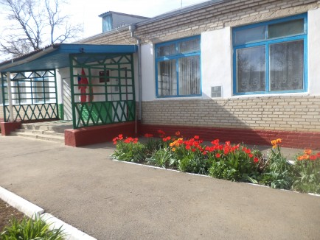
Муниципальное бюджетное дошкольное
образовательное учреждение
«Детский сад № 18 «Алёнушка»
представляет:
Notes:
Муниципальное бюджетное дошкольное
образовательное учреждение
«Детский сад № 18 «Алёнушка»
представляет:

Slide 2
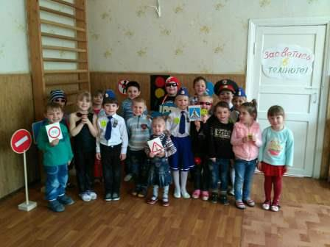
«Тематическая страница сайта ДОО, отражающая профилактическую работу организации по предупреждению детского дорожно-транспортного травматизма и воспитанию законопослушных участников дорожного движения»

Slide 3
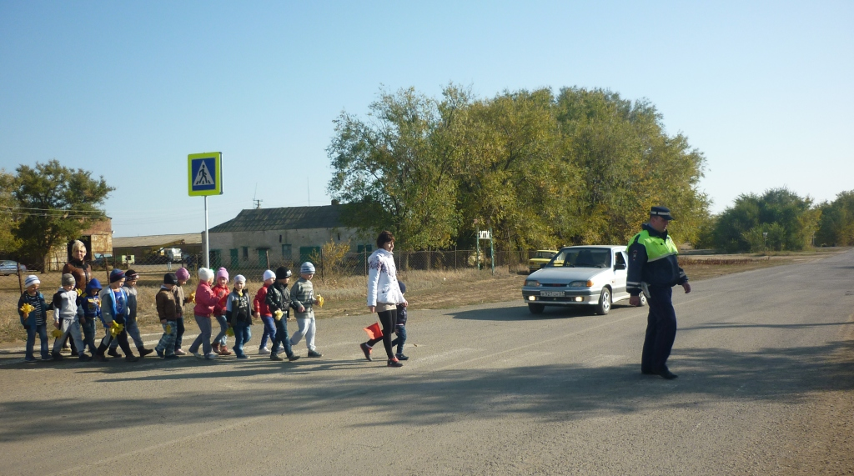
Цель: формирование ответственного отношения родителей, несовершеннолетних и педагогов, участников дорожного движения, к соблюдению Правил дорожного движения и сокращения дорожно-транспортных происшествий с участием несовершеннолетних.

Slide 4
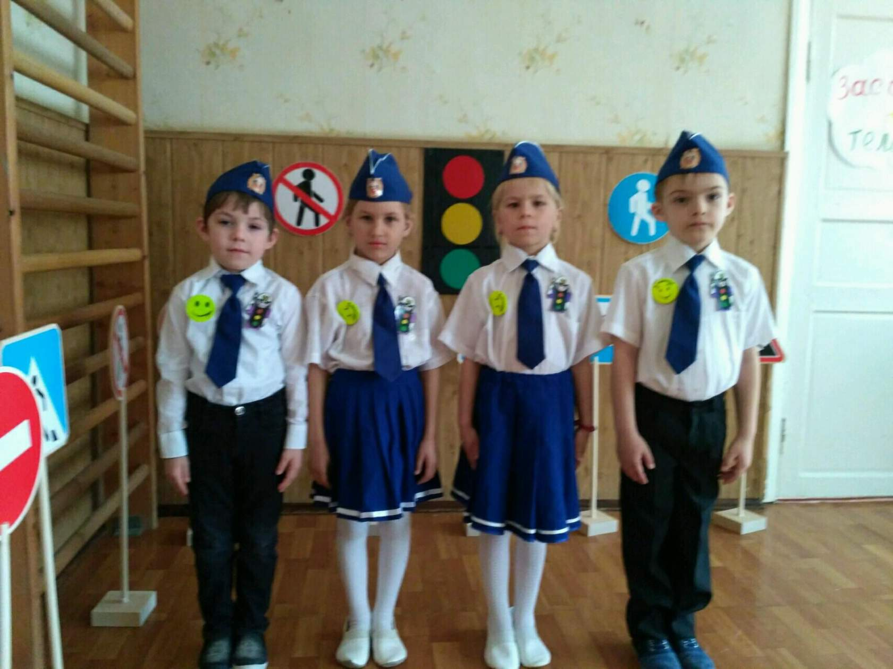
Азбука дорожной безопасности
Notes:
Азбука дорожной безопасности

Slide 5
Новостная рубрика
Нормативные документы
Детям о ПДД
Методическая копилка для педагогов
Для вас, родители
Результативная рубрика
Электронный каталог
Отзывы и предложения

Slide 6
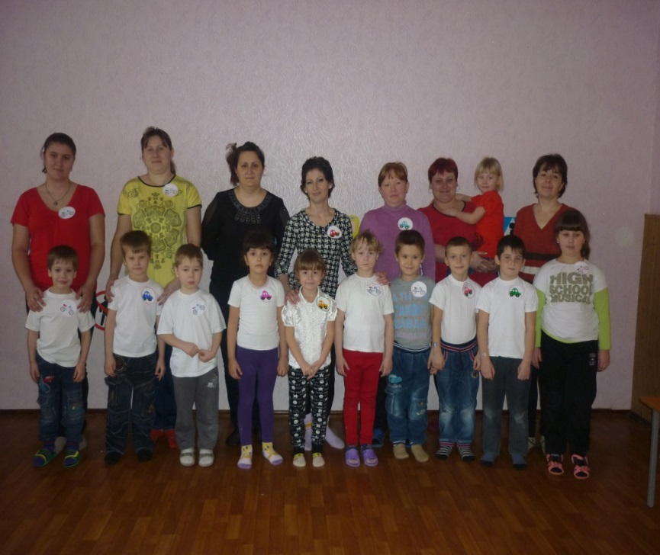
Новостная рубрика рассказывает о происходящих и предстоящих мероприятиях по ПДД в нашем детском саду

Slide 7
Нормативные документы Это рубрика, хранящая все нормативные документы, которые необходимы для организации работы по ПДД нашего детского сада. Также здесь размещена документация федерального, областного уровней и организационные акты нашего образовательного учреждения.

Slide 8
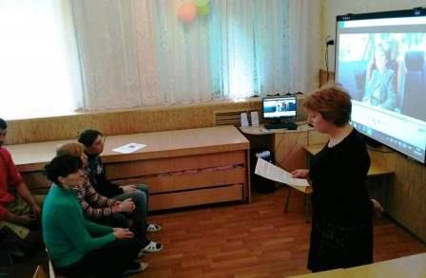
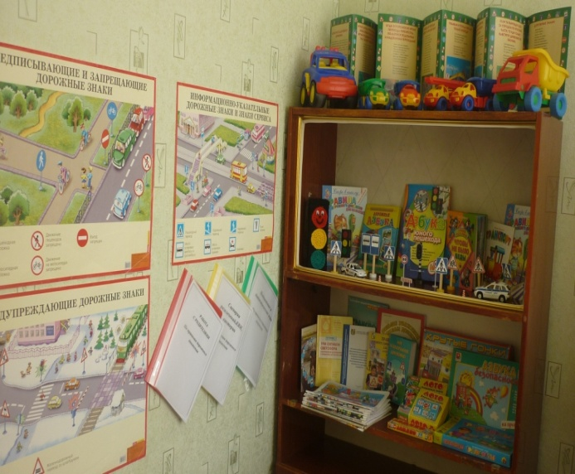
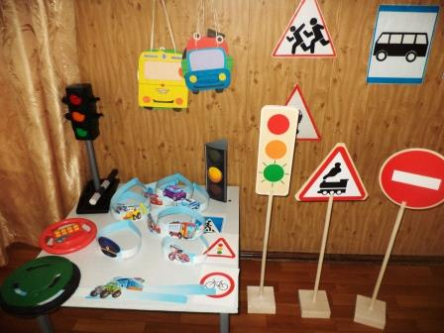
В ДОУ разработан «Паспорт дорожной безопасности», в котором составлен план-график мероприятий по реализации комплекса мер по предупреждению детского дорожно-транспортного травматизма, который включает в себя: - создание предметно-развивающей среды, - работа с воспитанниками, -работа с родителями, -взаимодействие с социумом, - взаимодействие с коллегами.
Notes:
В ДОУ разработан «Паспорт дорожной безопасности», в котором составлен план-график мероприятий по реализации комплекса мер по предупреждению детского дорожно-транспортного травматизма, который включает в себя: - создание предметно-развивающей среды, - работа с воспитанниками, -работа с родителями, -взаимодействие с социумом, - взаимодействие с коллегами.

Slide 9
Детям о правилах дорожного движения Для обучения детей используются разнообразные обучающие и развивающие материалы: раскраски, художественная литература по ПДД, обучающие мультфильмы и видеоролики, презентации, дидактические, сюжетно-ролевые и развивающие игры.

Slide 10
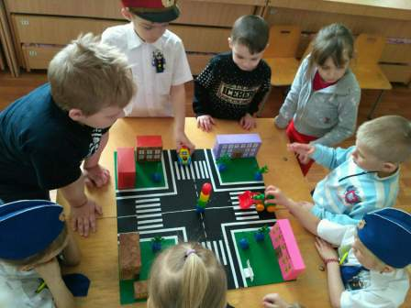
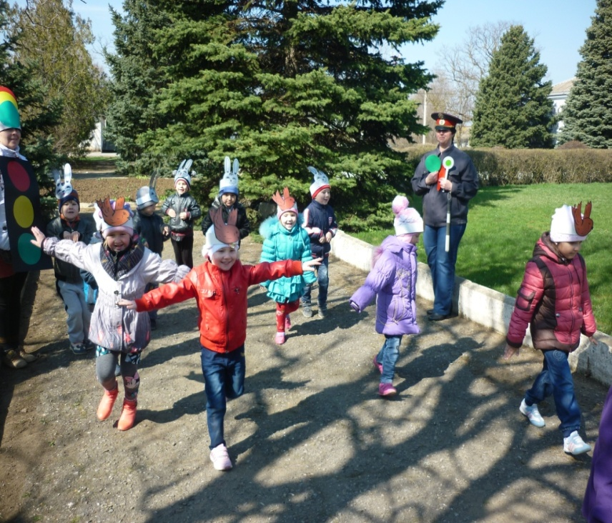
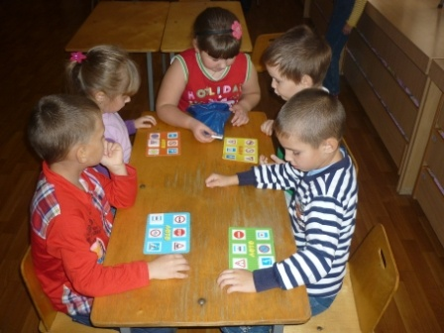

Slide 11
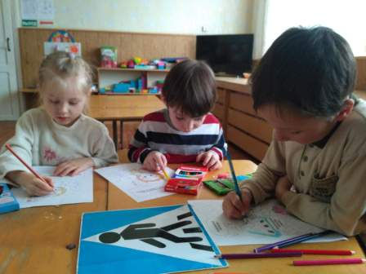
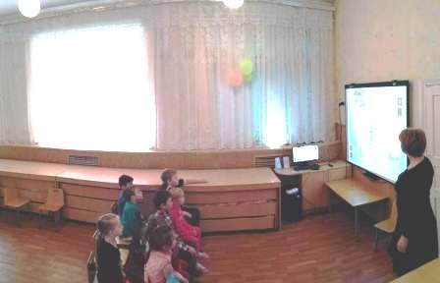
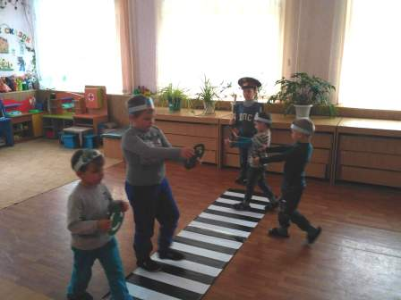
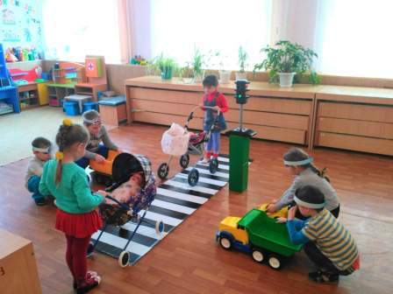

Slide 12
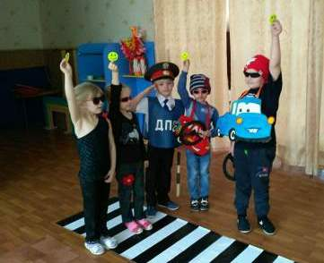
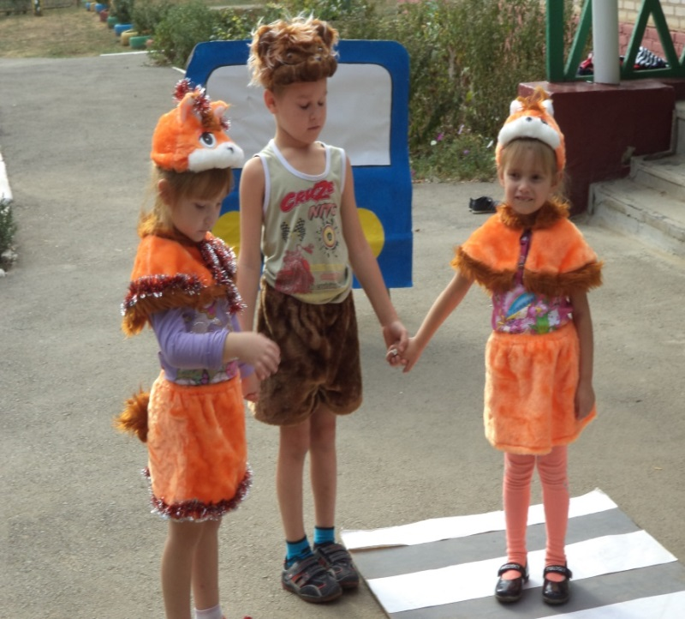
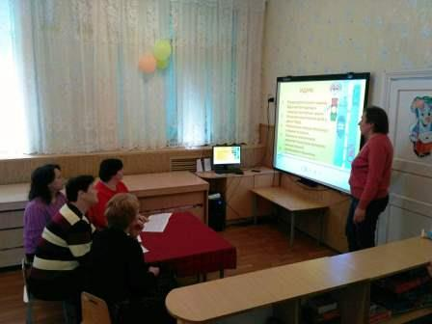
Методическая копилка для педагогов включает в себя подробную и познавательную информацию для работы с детьми: сценарии развлечений, праздников и досугов, конспекты НОД, картотеки различных игр по ПДД.
Notes:
Методическая копилка для педагогов включает в себя подробную и познавательную информацию для работы с детьми: сценарии развлечений, праздников и досугов, конспекты НОД, картотеки различных игр по ПДД.

Slide 13
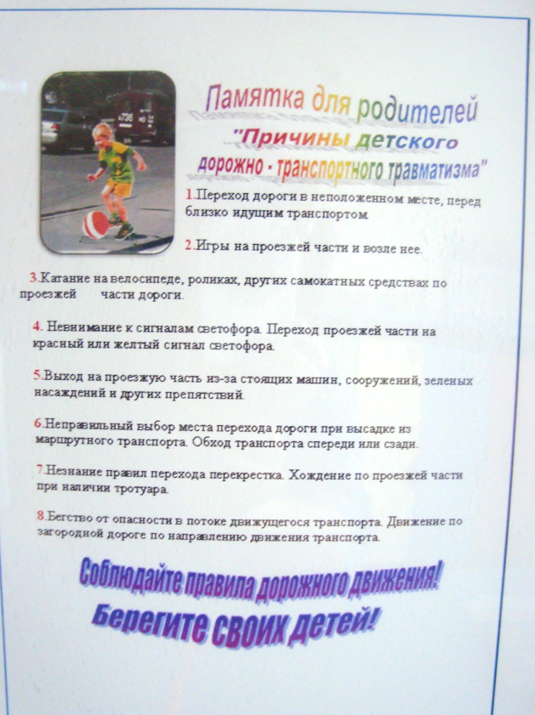
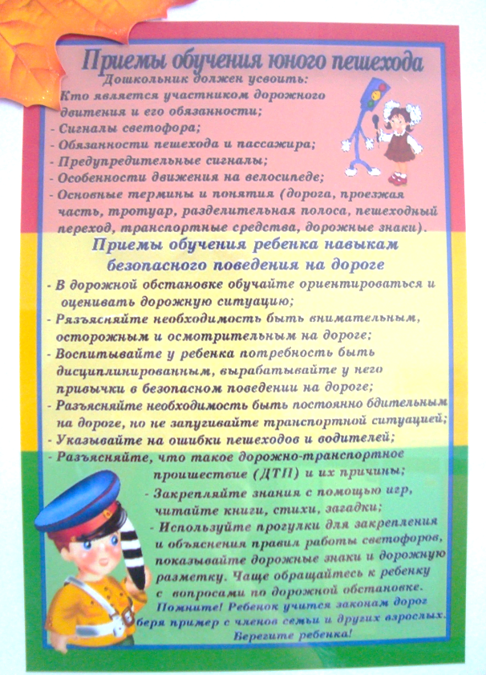
Для Вас, родители!
В этой рубрике мы предлагаем разнообразный и полезный материал по изучению ПДД для наших родителей:
памятки, листовки, буклеты, консультации.
Notes:
Для Вас, родители!
В этой рубрике мы предлагаем разнообразный и полезный материал по изучению ПДД для наших родителей:
памятки, листовки, буклеты, консультации.

Slide 14
Результативная рубрика
Notes:
Результативная рубрика Наши достижения в конкурсах

Slide 15
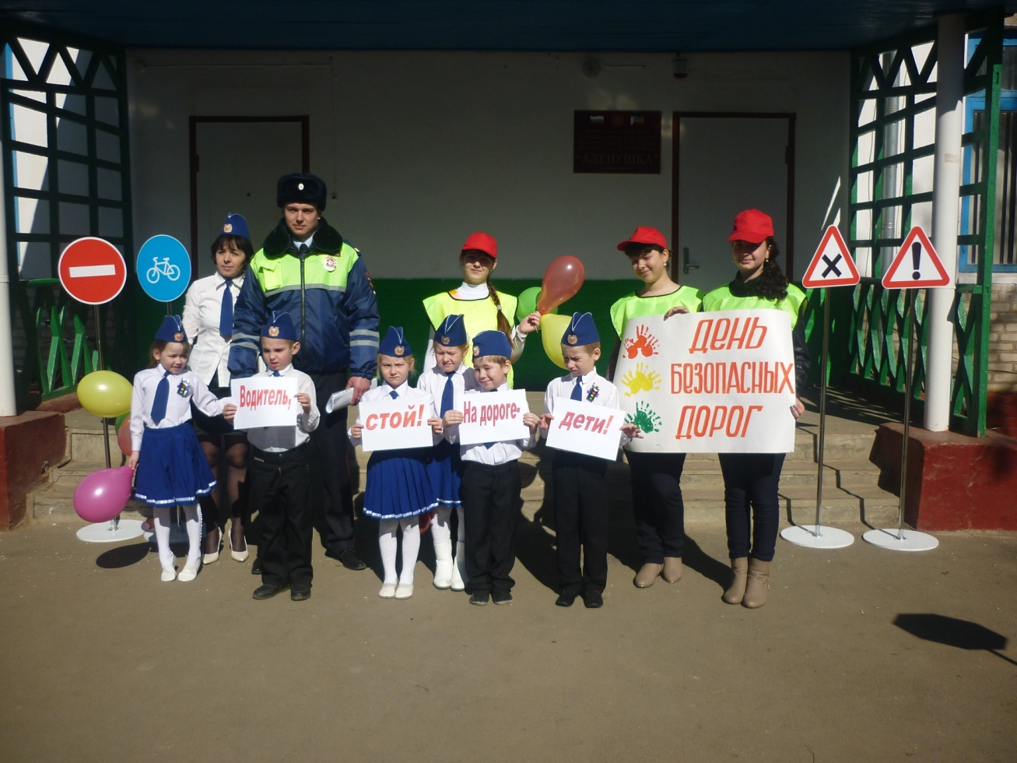
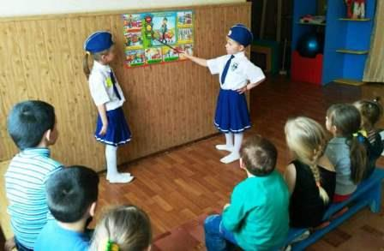
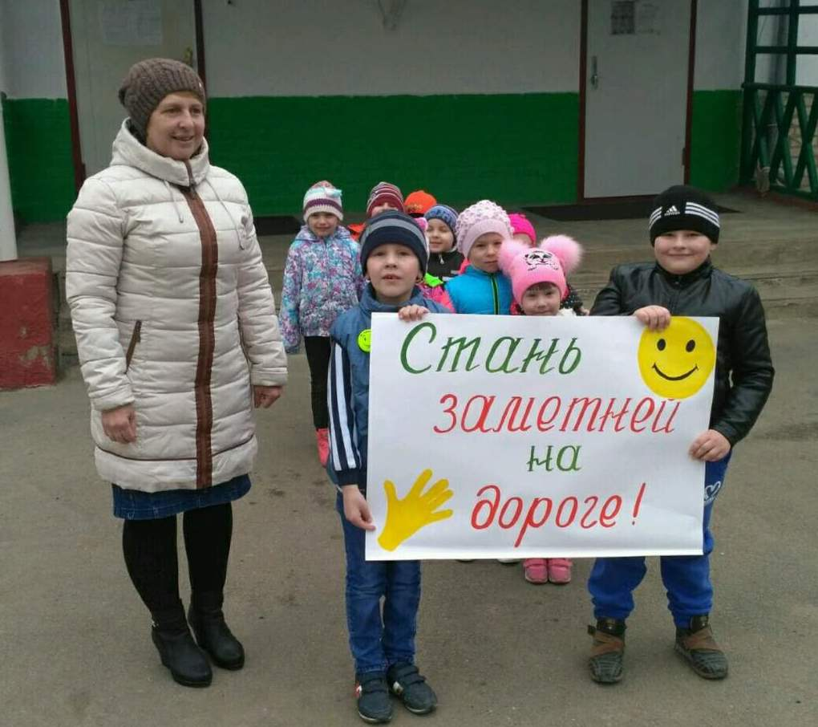
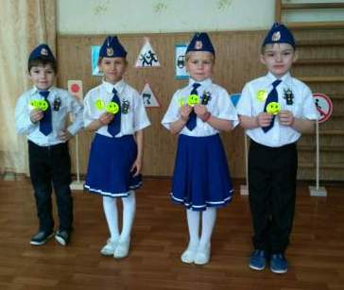
Notes:
Проведенные акции в детском саду: «День безопасных дорог!», «Стань заметней на дорога!»

Slide 16
Электронный каталог
1. Добрая Дорога Детства http://www.dddgazeta.ru/
2. Официальный сайт ГОСАВТОИНСПЕКЦИИ МВД России "Детская безопасность" https://www.gibdd.ru/about/social/children-safety/
3. Сайт "Обучение детей ПДД" http://deti.gibdd.ru/
4. Интернет-уроки по безопасности дорожного движения https://www.gibdd.ru/about/social/children-safety/internet_urok.php
5.Раскраски по ПДД http://raskras-ka.com/raskraski/raskraski-pravila-dorozhnogo-dvizheniya/
6. Обучающие мультфильмы по ПДД http://luko-morie.ru/multfilmyi/detskie/
7. Обучающие видеоролики для детей по ПДД ttp://scshurma.narod.ru/school/sait/sait_pdd/video.htm
8. Азбука безопасности http://azbez.com/
Notes:
Электронный каталог

Slide 17
Здесь вы можете оставить свои замечания и пожелания о работе нашей образовательной организации.
Рубрика «Отзывы и предложения»
Notes:
Рубрика «Отзывы и предложения». Здесь вы можете оставить свои замечания о работе нашей образовательной организации.

Slide 18
Спасибо за внимание!

